Slide 1
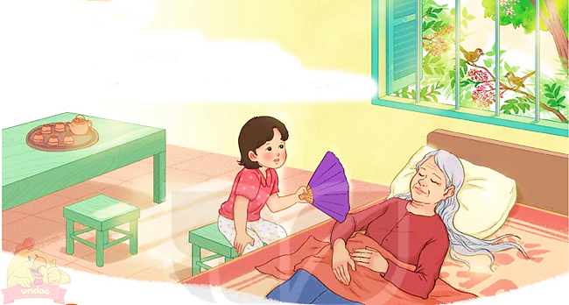
1
Quan sát tranh
a. Em thấy cảnh gì trong tranh?
b. Khi người thân bị ốm, em thường làm gì?

Slide 2
2
Đọc
Quạt cho bà ngủ
Ơi chích choè ơi! Chim đừng hót nữa, Bà em ốm rồi, Lặng cho bà ngủ.
Căn nhà đã vắng Cốc chén lặng im Đôi mắt lim dim Ngủ ngon bà nhé.
(1)
(3)
lim dim
Bàn tay bé nhỏ Vẫy quạt thật đều Ngấn nắng thiu thiu Đậu trên tường trắng.
Hoa cam, hoa khế Chín lặng trong vườn, Bà mơ tay cháu Quạt đầy hương thơm.
(2)
(4)
Ngấn nắng
thiu thiu
(Thạch Quỳ)

Slide 3
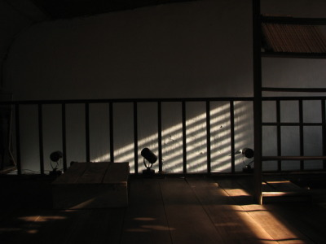
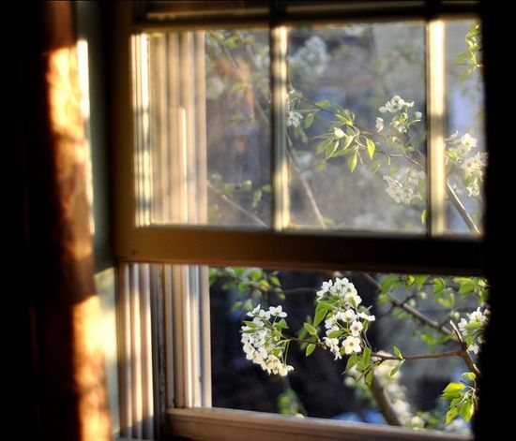
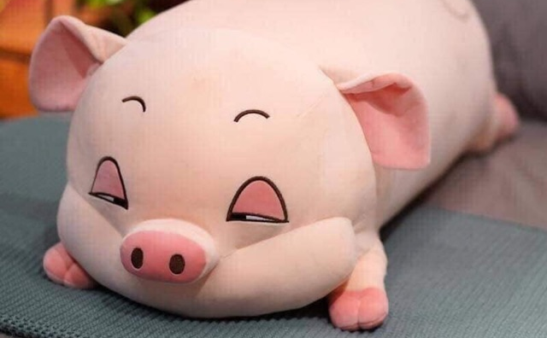
Giải nghĩa từ
Ngấn nắng
Thiu thiu
Lim dim
Một xíu nắng qua khe cửa chiếu vào nhà.
Nắng dịu nhẹ của buổi chiều tà.
Đôi mắt chưa nhắm hẳn, còn mở hé hé.

Slide 4
2
Đọc
Quạt cho bà ngủ
Ơi chích choè ơi! Chim đừng hót nữa, Bà em ốm rồi, Lặng cho bà ngủ.
Căn nhà đã vắng Cốc chén lặng im Đôi mắt lim dim Ngủ ngon bà nhé.
(1)
(3)
Bàn tay bé nhỏ Vẫy quạt thật đều Ngấn nắng thiu thiu Đậu trên tường trắng.
Hoa cam, hoa khế Chín lặng trong vườn, Bà mơ tay cháu Quạt đầy hương thơm.
(2)
(4)
(Thạch Quỳ)

Slide 5
2
Đọc
Quạt cho bà ngủ
Ơi chích choè ơi! Chim đừng hót nữa, Bà em ốm rồi, Lặng cho bà ngủ.
Căn nhà đã vắng Cốc chén lặng im Đôi mắt lim dim Ngủ ngon bà nhé.
(1)
(3)
Bàn tay bé nhỏ Vẫy quạt thật đều Ngấn nắng thiu thiu Đậu trên tường trắng.
Hoa cam, hoa khế Chín lặng trong vườn, Bà mơ tay cháu Quạt đầy hương thơm.
(2)
(4)
(Thạch Quỳ)

Slide 6
3
Tìm tiếng cùng vần với mỗi tiếng trắng, vườn, thơm
Trắng
Nắng
Bằng, nặng, thắng, thẳng, băng, gắng, hằng, phẳng, trăng, căng,…

Slide 7
3
Tìm tiếng cùng vần với mỗi tiếng trắng, vườn, thơm
Vườn
Mượn, sườn, vươn, lượn, vượn, trườn, lườn, ưỡn,…
Thơm
Rơm, bơm, bờm, rởm, cơm, chờm, sớm, lởm, mớm,…

Slide 8
4
Trả lời câu hỏi
a
Vì sao bạn nhỏ không muốn chích choè hót nữa?
b
Bạn nhỏ làm gì trong lúc bà ngủ?
c
Em nghĩ gì về bạn nhỏ trong bài thơ?

Slide 9
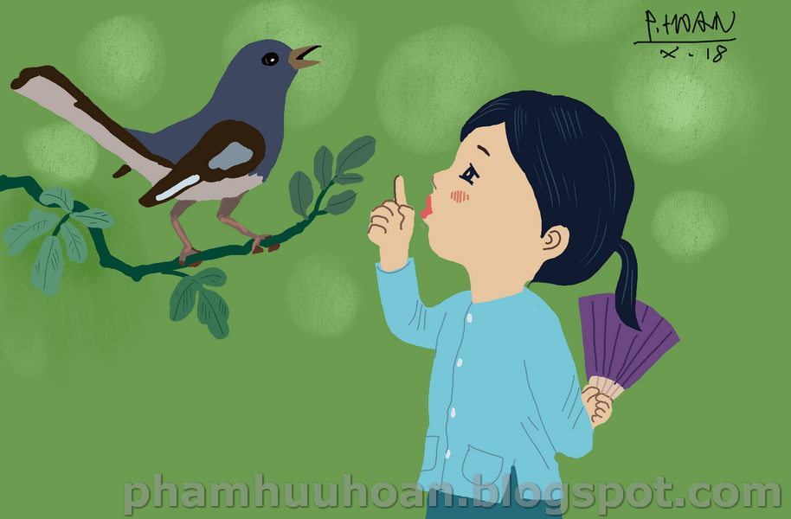
a
4
Trả lời câu hỏi
Vì sao bạn nhỏ không muốn chích choè hót nữa?
Bạn nhỏ không muốn chích choè hót nữa vì cần giữ yên lặng để bà ngủ.

Slide 10
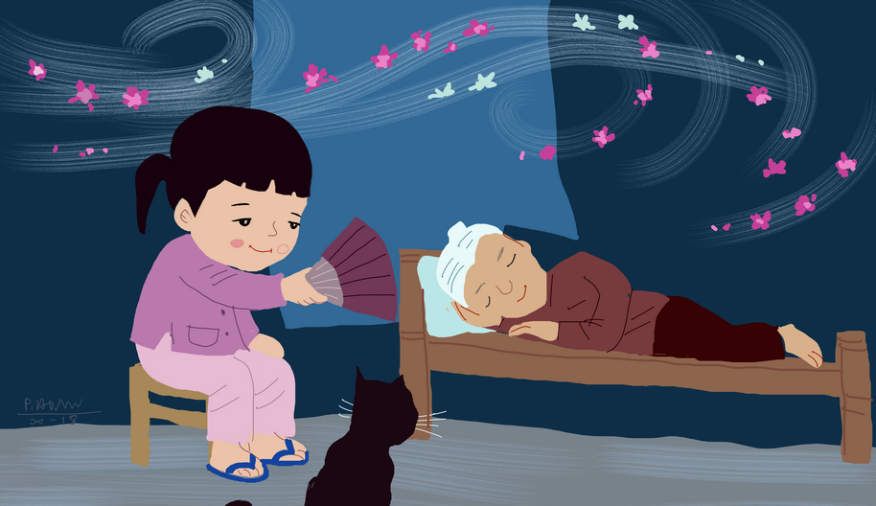
b
4
Trả lời câu hỏi
Bạn nhỏ làm gì trong lúc bà ngủ?
Trong lúc bà ngủ, bạn nhỏ quạt mát cho bà.

Slide 11
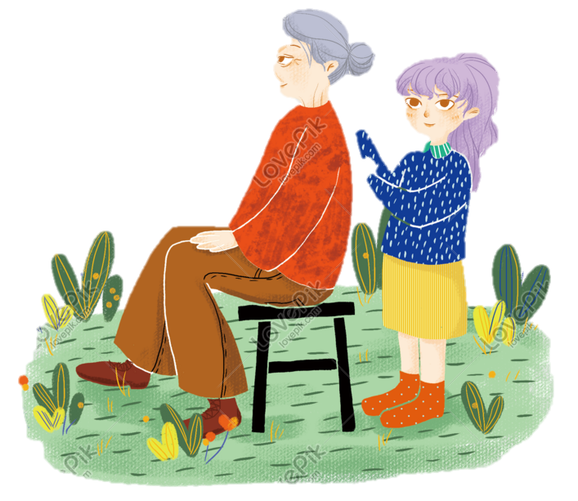
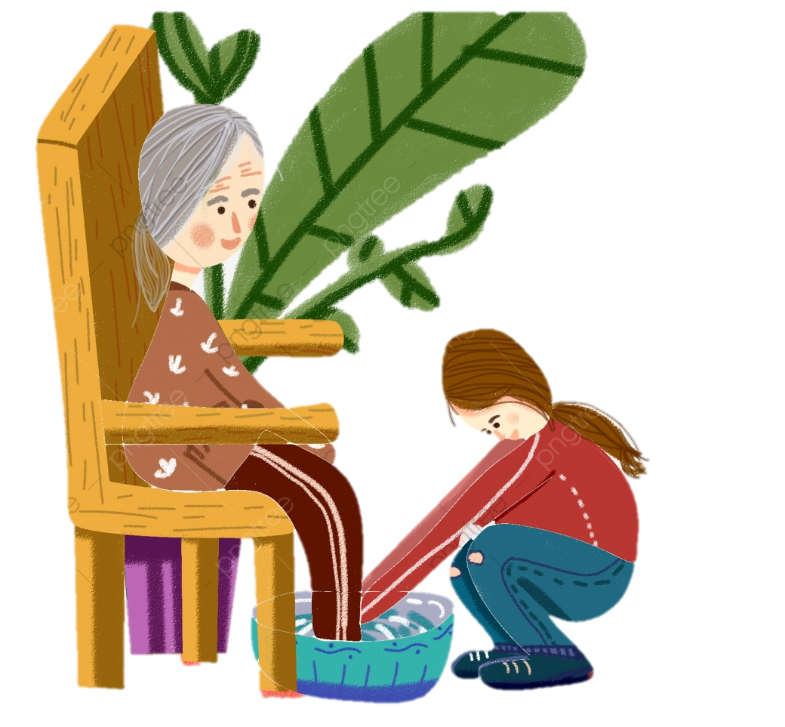
c
4
Trả lời câu hỏi
Em nghĩ gì về bạn nhỏ trong bài thơ?
Ngoan ngoãn
Hiếu thảo

Slide 12
5
Học thuộc lòng khổ thơ thứ hai và thứ ba
Bàn tay bé nhỏ Vẫy quạt thật đều Ngấn nắng thiu thiu Đậu trên tường trắng.
(3)
Căn nhà đã vắng Cốc chén lặng im Đôi mắt lim dim Ngủ ngon bà nhé.
(2)

